Slide 1
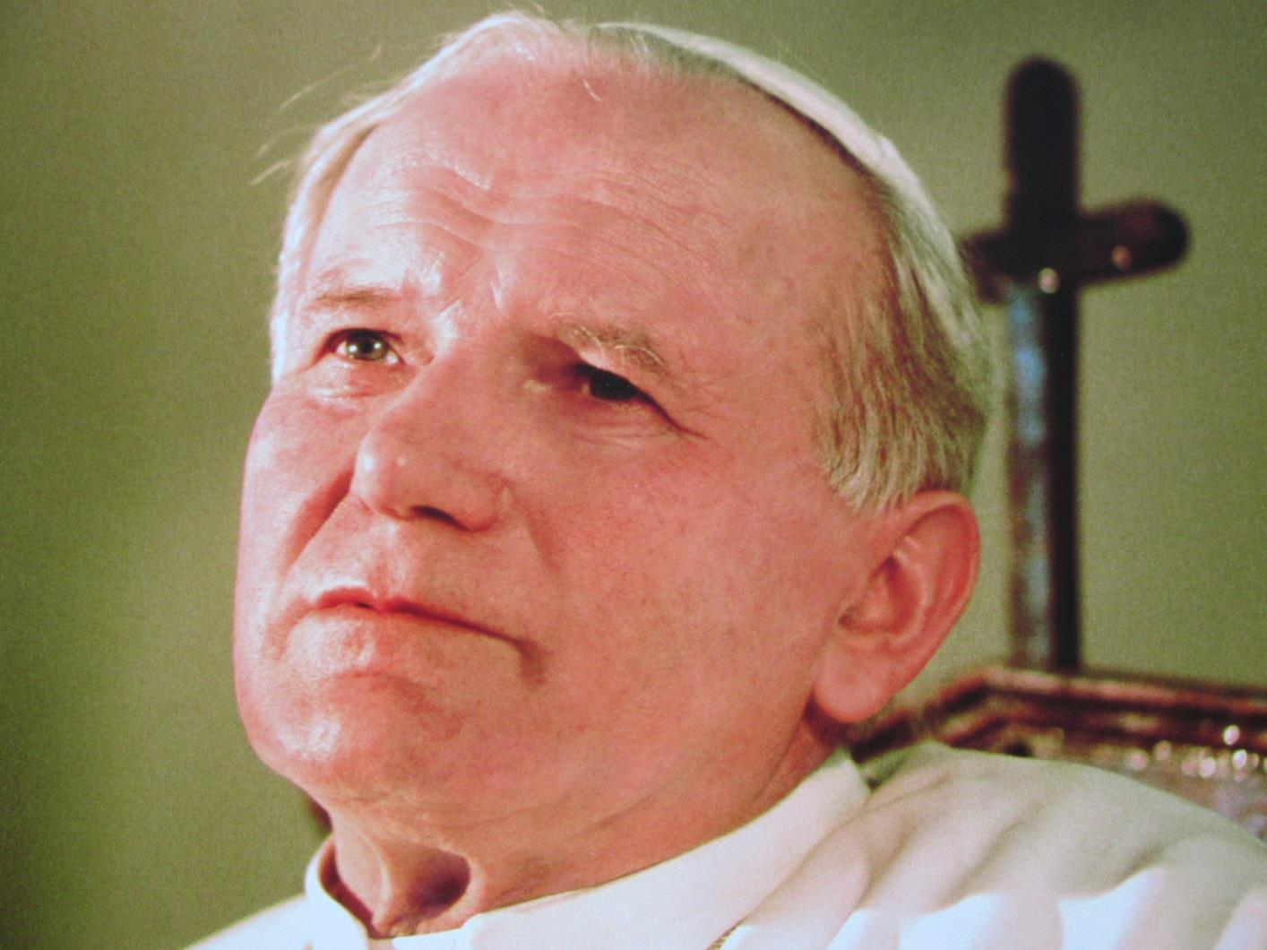
Jan Paweł II wzorem dla młodzieży…
„Wy­magaj­cie od siebie, choćby in­ni od Was nie wymagali”.
JP II

Slide 2
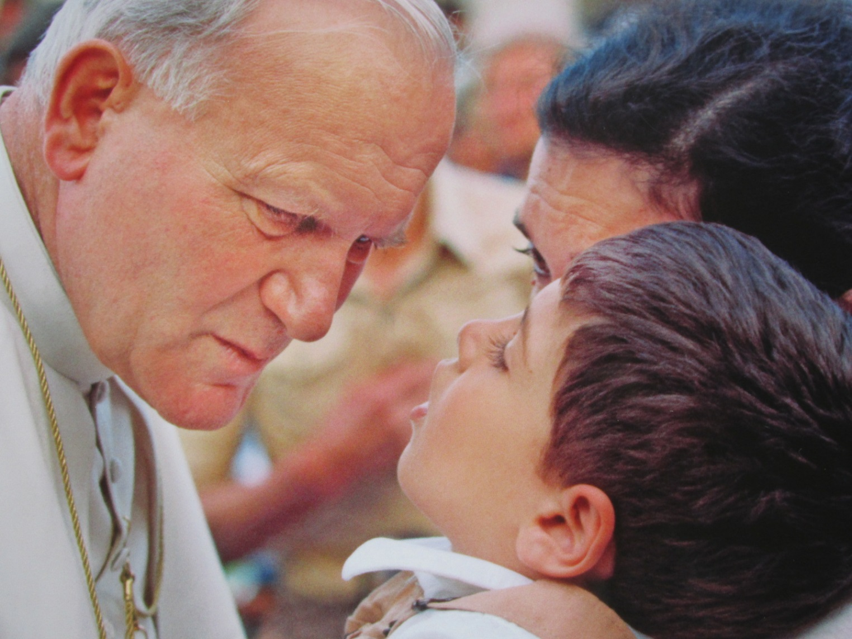
Święty Jan Paweł II –
Karol Józef Wojtyła
urodził się 18 maja 1920 roku
w Wadowicach,
zmarł 2 kwietnia 2005 roku
w Watykanie.
Był sługą Kościoła katolickiego,
arcybiskupem krakowskim,
kardynałem,
od 16 października 1978 roku
do 2 kwietnia 2005 roku
wspaniałym papieżem.

Slide 3
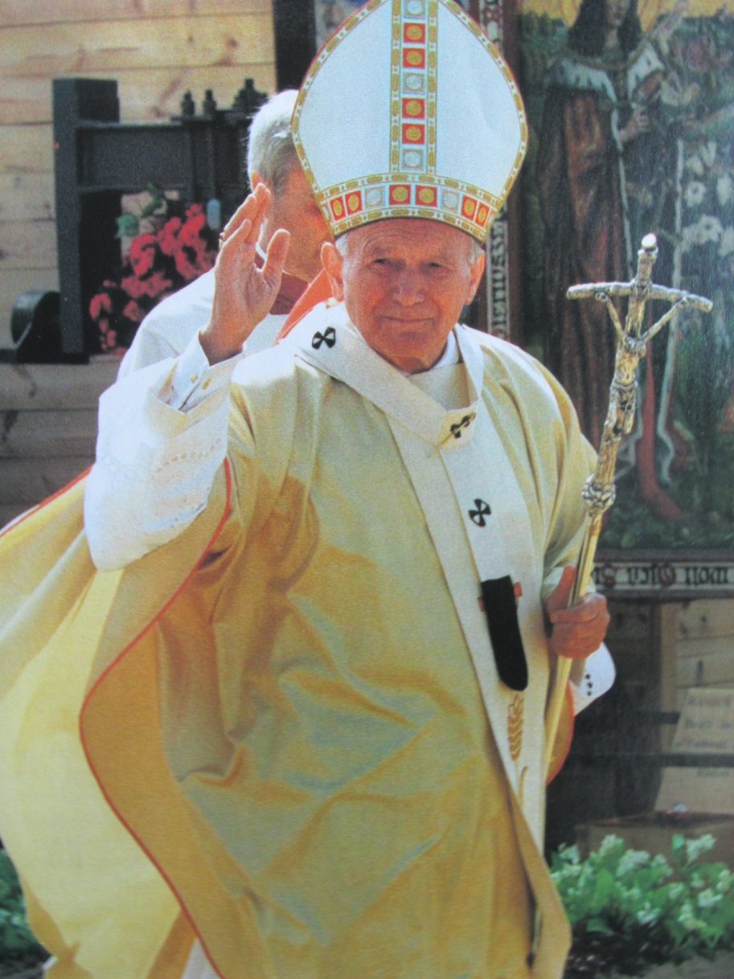
Jan Paweł II był Polakiem-Papieżem. Cały świat słuchał nauk, które przede wszystkim kierował do młodzieży, bo żywił w niej nadzieje na lepsze jutro. Starał się dotrzeć do ludzi, ponieważ uważał, że to właśnie w naszych rękach jest przyszłość świata. To właśnie z nami modlił się, śpiewał, rozmawiał, żartował. Dawał wskazówki, jak powinniśmy żyć. Ludzie traktowali go jak ojca, który co prawda daleko, ale zawszy był obecny. Nie straszne mu było cierpienia. Nie odwracał się od oszpeconych ludzi. Kochał wszystkich bez wyjątku. Wybaczał grzechy, nawet te najcięższe.

Slide 4
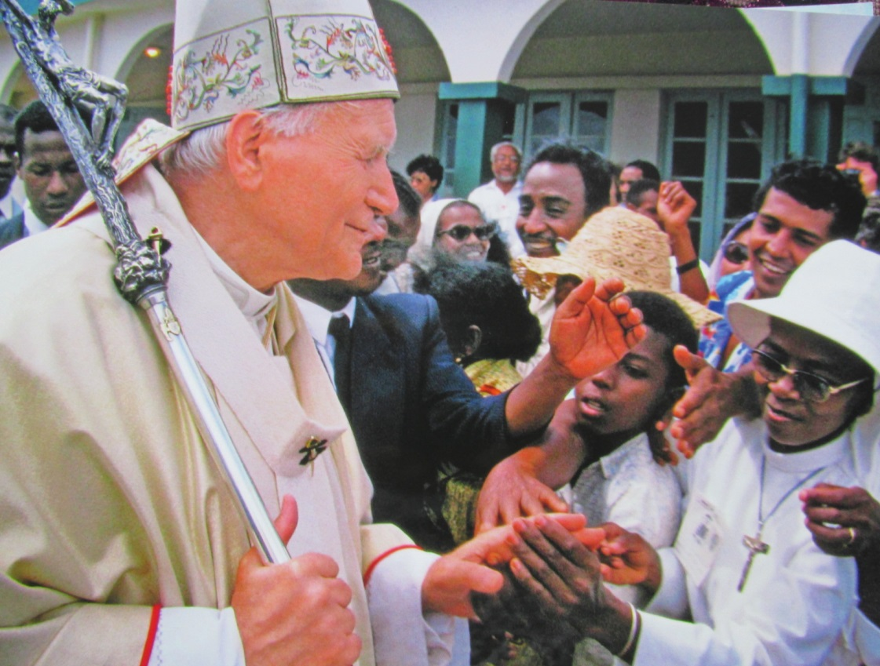
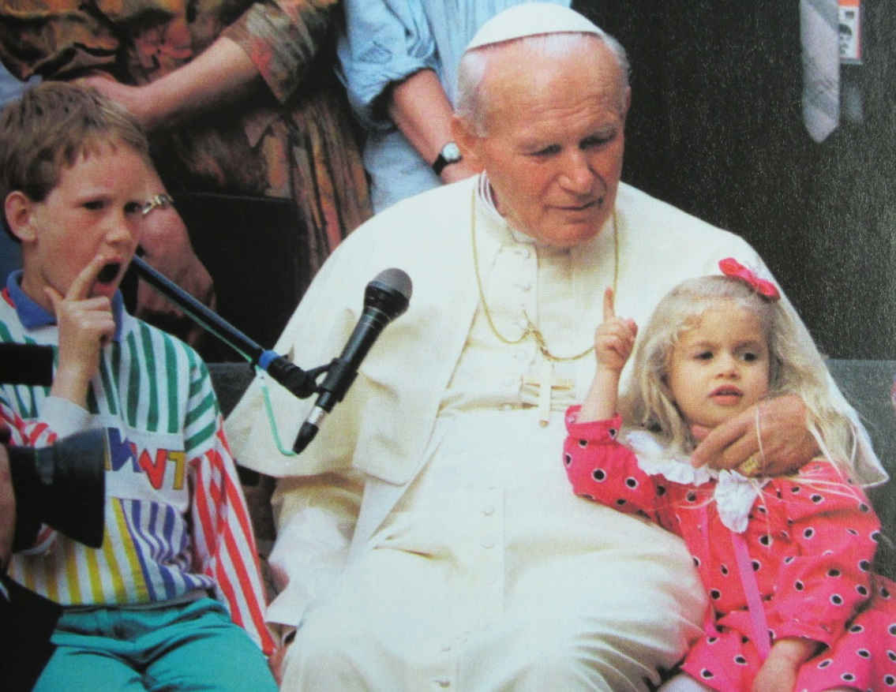
Jan Paweł II był uwielbianym człowiekiem. Dzięki podróżom po całym świecie zjednywał sobie narody, był przyjacielem młodzieży i dzieci. Relacje, jakie łączyły Ojca Świętego z ludźmi, były znaczące, zawsze przepełnione radością oraz zrozumieniem.
Młodzież całym swoim sercem kocha Jana Pawła II, gdyż miał do niej wyjątkowe podejście. Zawsze otwarty na problemy, kochający. Potrafił dodać otuchy oraz budował, mówiąc, iż ludzie są solą ziemi.

Slide 5
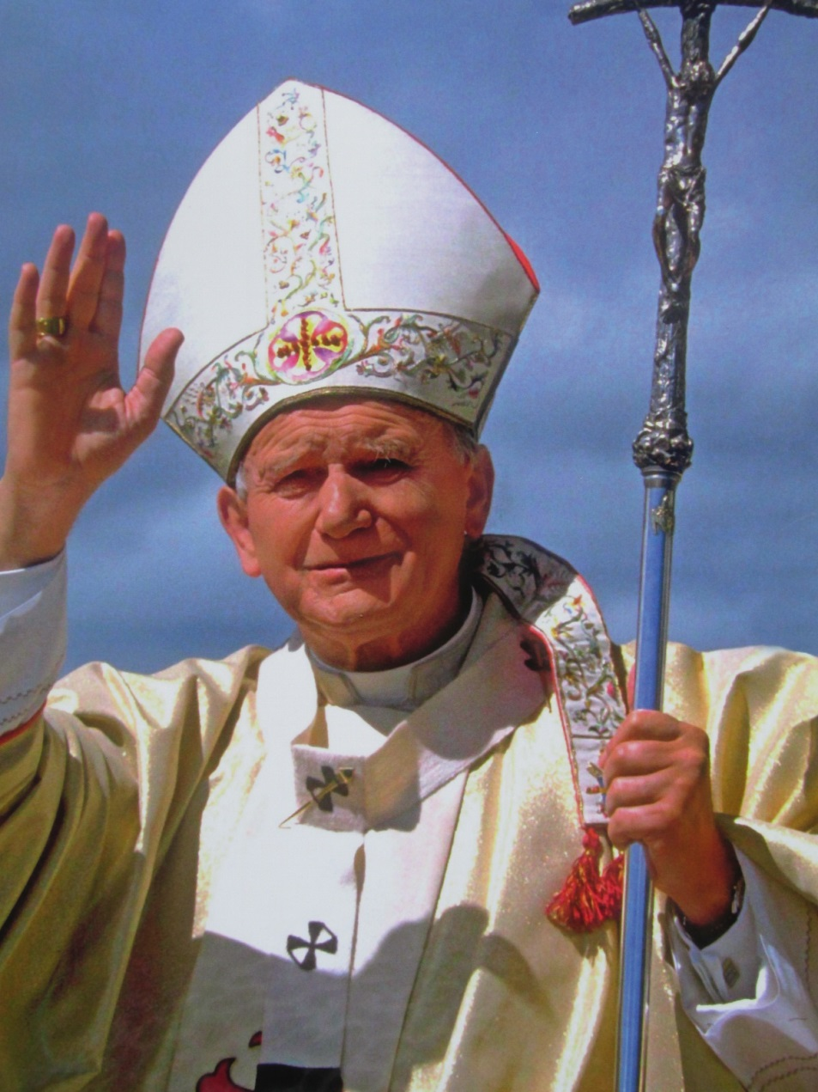
„To Wy zdecydujecie, jakie będzie trzecie tysiąclecie. Od Waszej dojrzałości zależy jutro”.
JP II

Slide 6
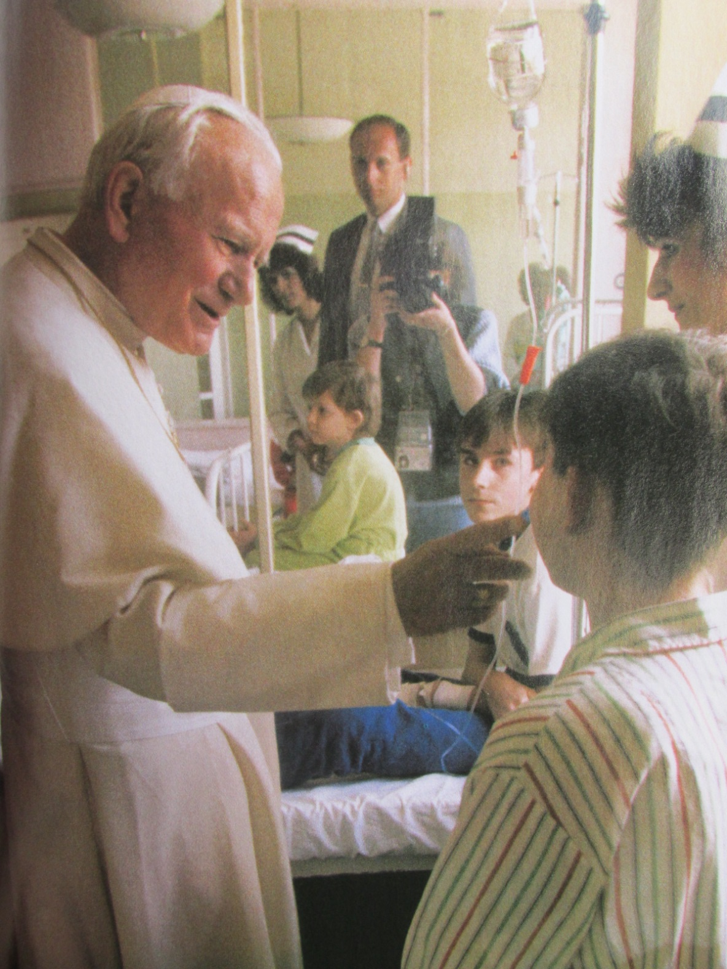
Wiedział, że ludzie pełni są
nadziei, że w ich sercach kryją się marzenia. Podczas spotkań zachowywał się w sposób bardzo naturalny: klaskał w dłonie, tupał nogą, opowiadał radosne historie. To sprawiało, że widzieliśmy w nim kogoś, kto się z nami utożsamia, kto chce być jednym z nas.
Do końca swojego życia na ziemi, czuł więź emocjonalną z młodymi. Był uważany za ojca, wychowawcę, ale przede wszystkim za przyjaciela. Mimo, że z biegiem lat miał coraz słabsze zdrowia nie oszczędzał sił - pragną spotkań. Ludzie odwdzięczyli się za to Ojcu Świętemu, przychodząc pod okna Pałacu apostolskiego, gdy odchodził do Domu Ojca.

Slide 7
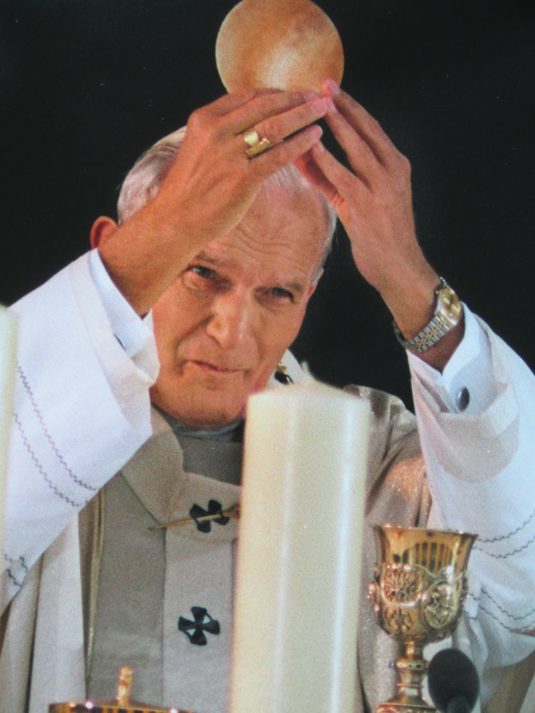
Uczył, że Panem Bogiem nie wolno straszyć, że do Boga nikogo nie zapędzi się siłą. A zatem mądry wychowawca to ktoś, kto fascynuje Jezusem i sam jest Jego świadkiem w codzienności życia.

Slide 8
Ojciec Święty zapoczątkował Światowe Dni Młodzieży.
„Człowiek jest wiel­ki nie przez to, co
po­siada, lecz przez to, kim jest;
nie przez to, co ma, lecz przez to, czym dzieli się z innymi”.
JP II

Slide 9
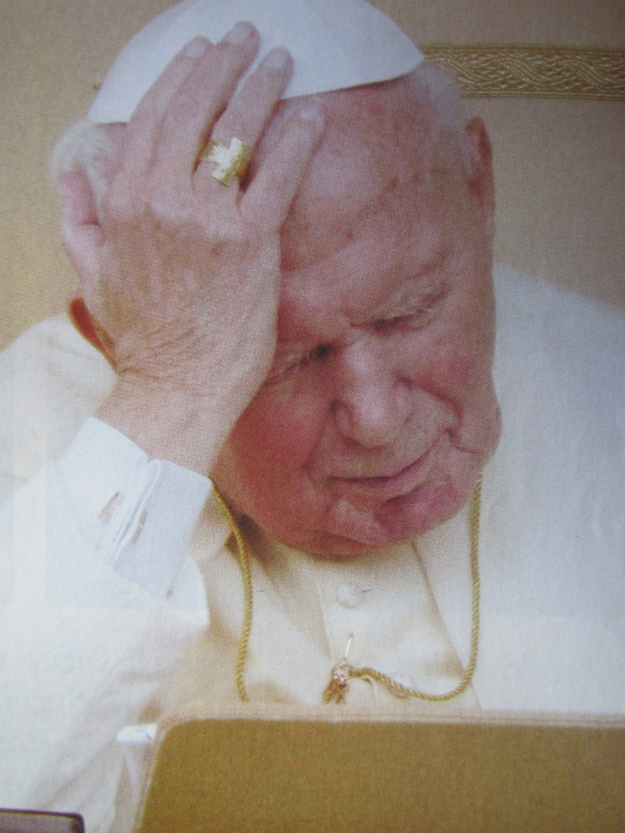
XVII Światowe Dni Młodzieży…
„ Wy jesteście młodzi, a papież jest stary, nieco zmęczony, ale nadal utożsamia się z Waszymi nadziejami i aspiracjami. Chociaż wiele reżimów przeżyłem, to jednak nic nie jest w stanie stłumić nadziei, która rodzi się w sercach ludzi. Nie pozwólcie umrzeć tej nadziei, nie jesteśmy sumą słabości i upadków. Jesteśmy sumą miłości do nas, naszej prawdziwej zdolności stawania się”.
JP II

Slide 10
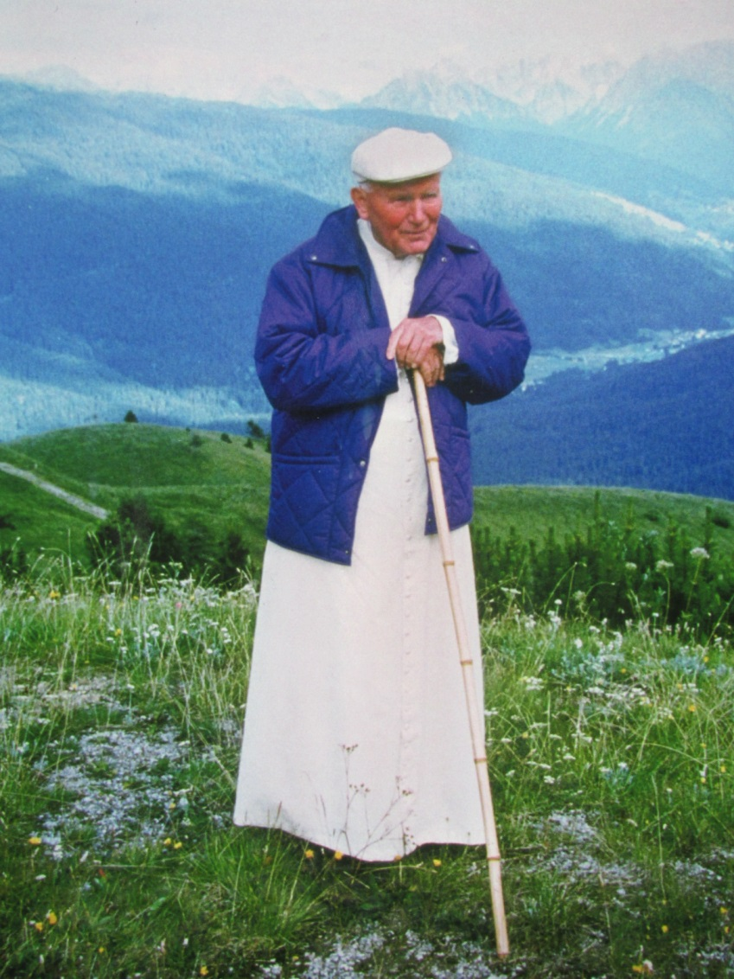
Gdy człowiek umiera,
zapada w nim cisza…
Karol Wojtyła kochał ciszę. Żył w ogłuszającym hałasie wojen, zbrodni i zamachów. Słyszał krzyki głodnych, więzionych i torturowanych. Nie mógł milczeć. Przyszło mu pełnić papieską posługę w szczególnym momencie historii. Polska odzyskiwała wolność, a z nią pół Europy. Jan Paweł II był patronem tych przemian. Kochaliśmy go za Jego dobroć, ludzkość, szczerość, życzliwość i nadal będziemy kochać.

Slide 11
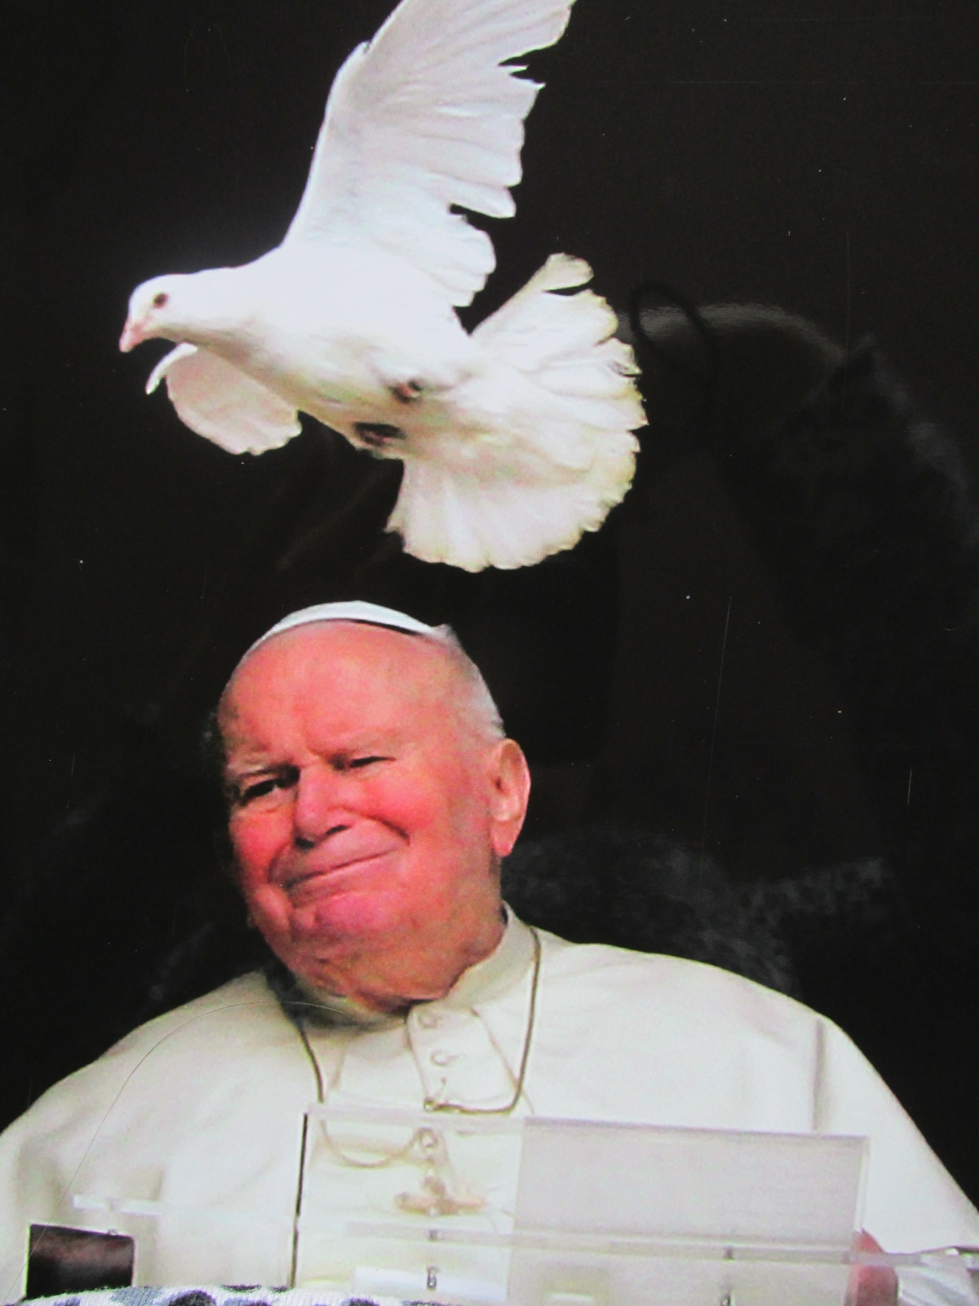
„Szukałem Was, teraz Wy przyszliście do mnie i za to Wam dziękuję”.
JP II

Slide 12
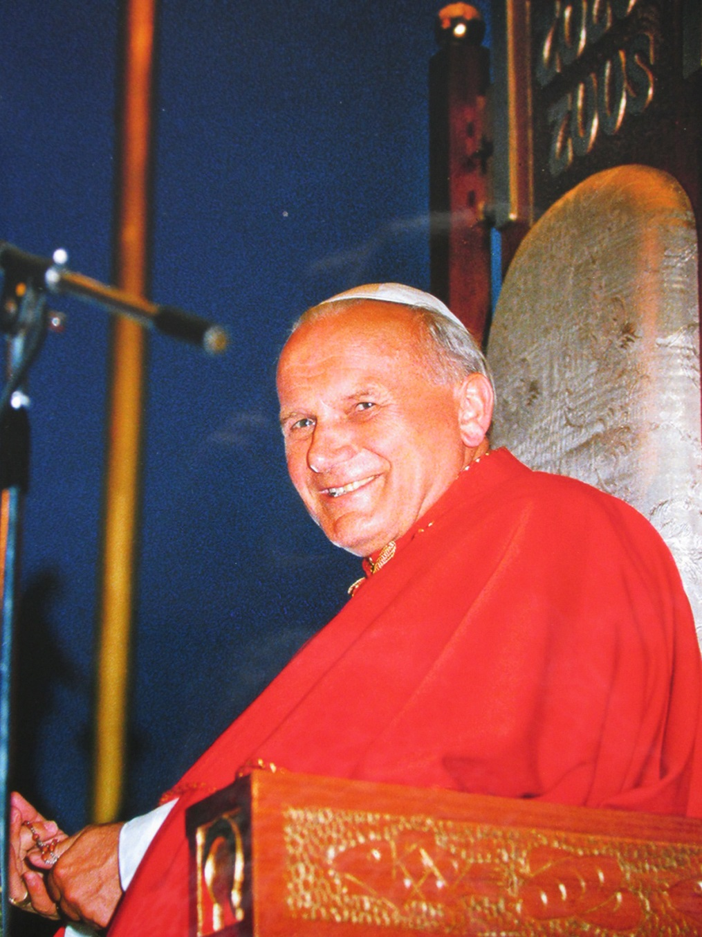
Jan Paweł II był dla nas jak rodzice, jak dom, jak las obok domu – od zawsze. Nie było między nami powitania, jest pożegnanie. Na zawsze pozostanie w pamięci jego szczery uśmiech. To chyba tym ujął nas najbardziej tym, że był tak bardzo ludzki.

Slide 13
„Prag­nienie, by żyć le­piej, nie jest niczym złym, ale błędem jest styl życia, który wyżej sta­wia dążenie do te­go, by mieć aniżeli być, i chce więcej mieć, nie po to, aby bar­dziej być, lecz by doz­nać w życiu
naj­więcej przyjemności”.
„Nie ma po­koju bez
spra­wied­li­wości, nie ma
spra­wied­li­wości bez przebaczenia”.
„Dro­ga zba­wienia przechodzi także przez ludzką pracę”.
„Uz­drówcie ra­ny przeszłości miłością. Niech wspólne cier­pienie nie pro­wadzi do rozłamu, ale niech spo­wodu­je cud pojednania”.
„Nie żyje się, nie kocha się, nie umiera się – na próbę”.
„Miej­cie od­wagę żyć dla Miłości, Bóg jest Miłością”.
„Każdy z Was młodzi przy­jaciele znaj­du­je też w życiu ja­kieś
swo­je Wes­ter­plat­te. Ja­kiś wy­miar za­dań, które mu­si podjąć i
wy­pełnić. Jakąś słuszną sprawę, o którą nie może nie wal­czyć.
Ja­kiś obo­wiązek, po­win­ność, od której nie może się uchy­lać. Wreszcie ja­kiś porządek prawd i war­tości, które trze­ba ut­rzy­mać i obronić”.
SŁOWA JP II

Slide 14
BIBLIOGRAFIA
http://www.zosia.piasta.pl/papiez.htm
http://www.swjakub.pl/index.php?option=com_content&view=article&id=502&Itemid=172
https://www.numizmatyczny.pl/html/326.html
„Papież”, Pamiątka z Pontyfikatu Jana Pawła Wielkiego,
Album Papieski, Wydanie VI, Wydawnictwo 3S MEDIA Sp. z o.o.
„Jan Paweł II i góry” 2008, kalendarz , Wydawnictwo Diecezjalne
i Drukarnia w Sandomierzu
„Podróże Jana Pawła II do Polski”, Pielgrzymka 4 , 1-9 czerwca 1991,
Wydawnictwo EDIPRESSE POLSKA S.A.
Autor: Anita Magiera
Szkoła: Zespół Szkół Technicznych i Ogólnokształcących
im. S. Żeromskiego w Częstochowie
Opiekun: s. Joanna Musiał

